Slide 1

Курсова робота на тему:
ПЕРЕВІРКА НА ПЛАГІАТ ПРОГРАМНОГО КОДУ ЛАБОРАТОРНИХ РОБІТ СТУДЕНТІВ
Виконав студент 3 курсу
Кафедри математичної інформатики
Шевченко Максим Олексійович
Науковий керівник:
доцент,
кандидат фізико-математичних наук
Панченко Тарас Володимирович

Slide 2
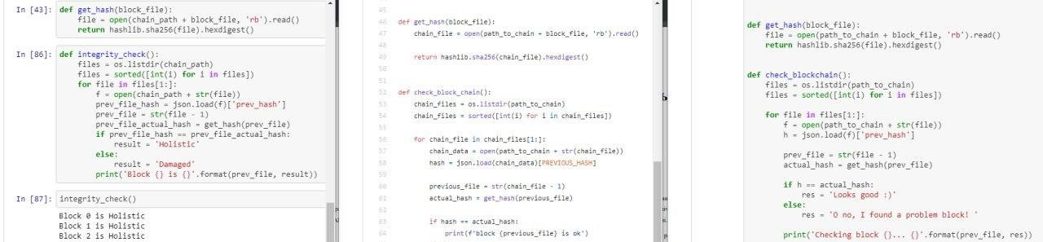
Проблематика задачі
Використання у своїх працях чужої роботи без посилання на автора, тобто плагіат, є однією з основних проблем наукового товариства

Slide 3
Формалізація роботи
Актуальність роботи пояснюється поширеним використанням плагіату серед студентів та відсутністю системи обліку лабораторних робіт в університеті.
Метою роботи є реалізація алгоритмів порівняння програмних кодів на плагіат із можливістю їх подальшої інтеграції в систему обліку лабораторних робіт.
Об’єктом роботи є організація перевірки лабораторних робіт в навчальному закладі і підходи до розробки програмного забезпечення для цих цілей.
Предметом роботи є дослідження способів маскування плагіату та алгоритмів його виявлення.

Slide 4

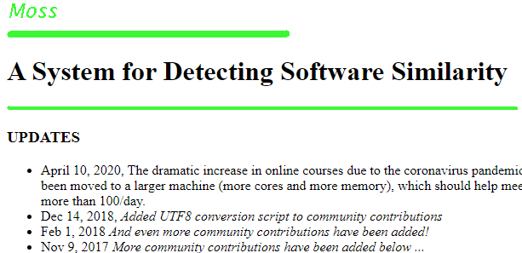
Огляд існуючих систем
UNICHECK
MOSS
(Measure Of Software Similarity)

Slide 5
Вибір типу алгоритму перевірки плагіату
У своїй роботі я вирішив застосувати алгоритми пошуку плагіату з використанням токенізації коду, тобто його представленні послідовністю лексем. Такі алгоритми добре визначають плагіат та є простими в реалізації.
При застосуванні токенізованих алгоритмів спочатку необхідно виконати лексичний аналіз і звести код до певного стандартного вигляду, тобто виконати його нормалізацію. Після цього до отриманого нормалізованого коду застосовують методи порівняння рядків, як от пошук найдовшого спільного підрядка та метод шинглів.

Slide 6
Алгоритм нормалізації коду
#include <iostream>
using namespace std;
int main(){
cout << "This program adds two numbers\n";
int a = 12; //перший доданок
int b = 8; //другий доданок
cout << "a + b = " << a + b;
return 0;
}

Slide 7
Видалити текст та коментарі
Знайти всі слова та числа
#include <iostream>
using namespace std;
int main(){
cout << ;
int a = 12;
int b = 8;
cout << << a + b;
return 0;
}
#include <iostream>
using namespace std;
int main(){
cout << ;
int a = 12;
int b = 8;
cout << << a + b;
return 0;
}

Slide 8
Виконати заміну ключових
слів мови
Замінити числа на
числовий токен
#s <iostream>
s I std;
n main(){
t << ;
n a = 12;
n b = 8;
t << << a + b;
H 0;
}
#s <iostream>
s I std;
n main(){
t << ;
n a = n;
n b = n;
t << << a + b;
H n;
}

Slide 9
Решті слів Надаємо значення найближчого до них токена
Видалити пробіли й абзаци
#s <s>
s I I;
n n(){
t << ;
n n = n;
n n = n;
t << << n + n;
H n;
}
#s<s>sII;nn(){t<<;nn=n;nn=n;t<<<<n+n;Hn;}

Slide 10
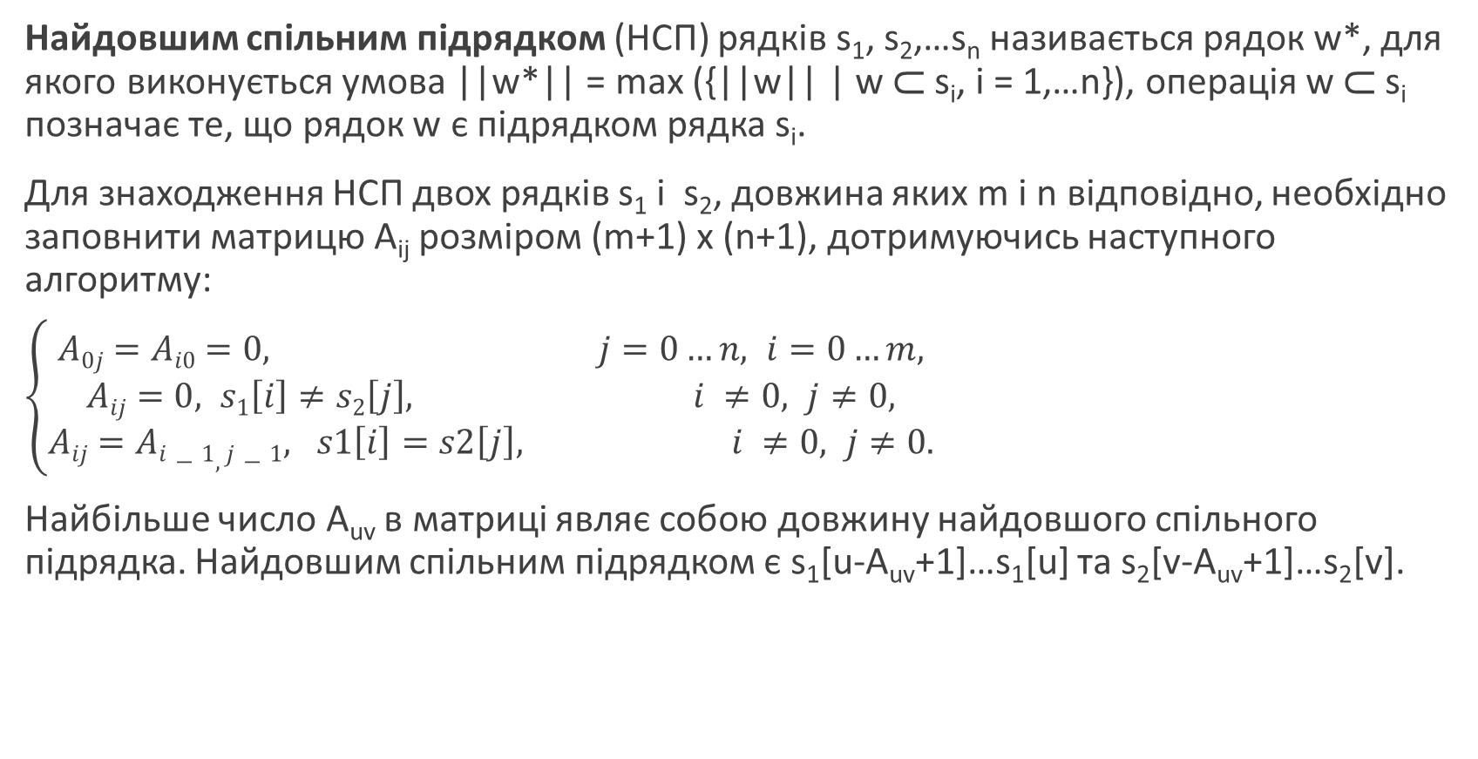
Найдовший спільний підрядок
Найдовшим спільним підрядком (НСП) рядків s₁, s₂,…s_{n} називається рядок w*, для якого виконується умова ||w*|| = max ({||w|| | w ⸦ s_{i}, i = 1,…n}), операція w ⸦ s_{i} позначає те, що рядок w є підрядком рядка s_{i}.
Для знаходження НСП двох рядків s₁ і s₂, довжина яких m і n відповідно, необхідно заповнити матрицю А_{ij} розміром (m+1) x (n+1), дотримуючись наступного алгоритму:
$\left\{\begin{aligned}A0j=Ai0=0, j=0…n, i=0…m, \\ Aij=0, s1\left[i\right]≠s2\left[j\right], i ≠0, j≠0, \\ Aij=Ai−1,j−1, s1\left[i\right]=s2\left[j\right], i ≠0, j≠0.\end{aligned}\right.$
Найбільше число A_{uv} в матриці являє собою довжину найдовшого спільного підрядка. Найдовшим спільним підрядком є s₁[u-A_{uv}+1]…s₁[u] та s₂[v-A_{uv}+1]…s₂[v].

Slide 11
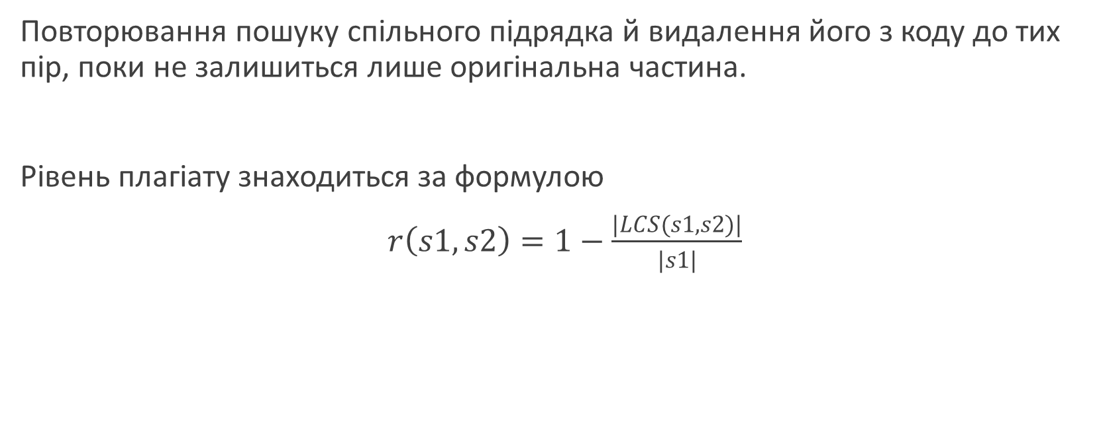
Модифікація методу НСП
Повторювання пошуку спільного підрядка й видалення його з коду до тих пір, поки не залишиться лише оригінальна частина.
Рівень плагіату знаходиться за формулою
$r\left(s1, s2\right)=1−\frac{|LCS(s1, s2)|}{|s1|}$

Slide 12
Метод шинглів
Алгоритм шинглів – алгоритм, розроблений для пошуку копій та дублікатів тексту у веб-документі. Засіб для виявлення плагіату.
Шингли – виділені з тексту підпослідовності слів.

Slide 13
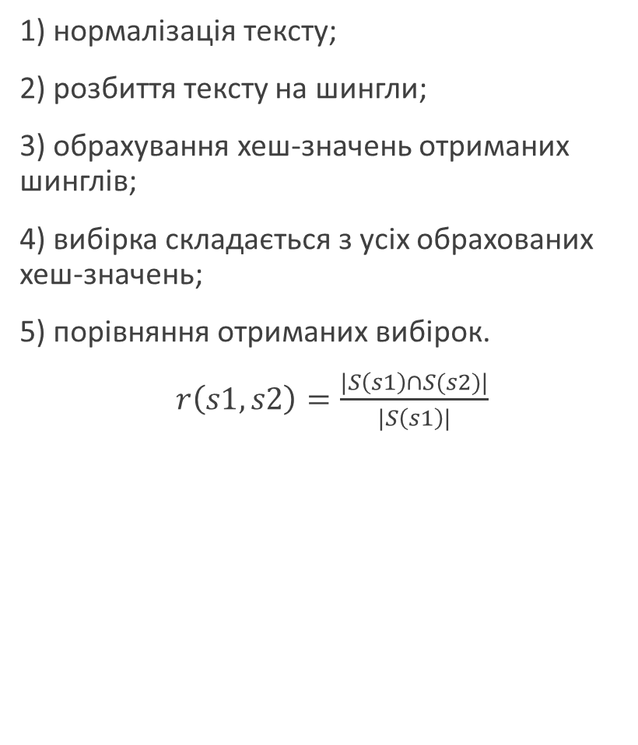
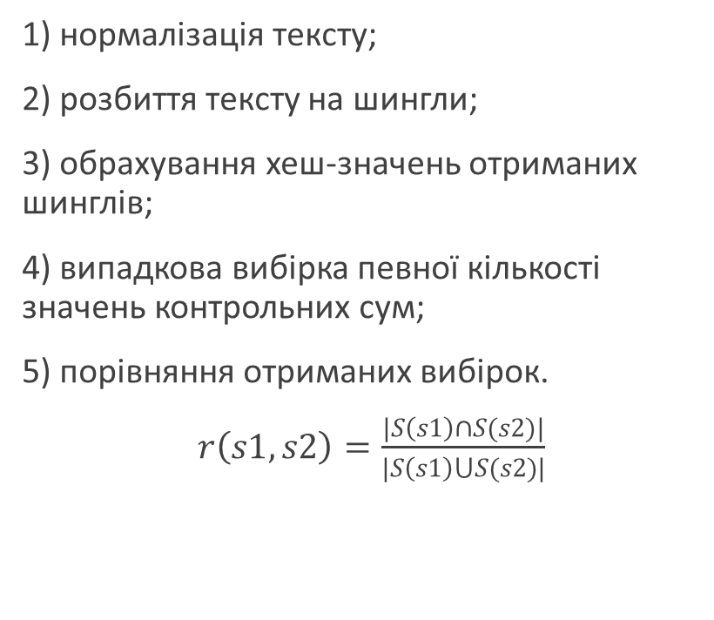
Модифікація методу шинглів
Оригінальний алгоритм
модифікований
1) нормалізація тексту;
2) розбиття тексту на шингли;
3) обрахування хеш-значень отриманих шинглів;
4) випадкова вибірка певної кількості значень контрольних сум;
5) порівняння отриманих вибірок.
$r\left(s1, s2\right)=\frac{|S\left(s1\right)∩S(s2)|}{|S\left(s1\right)⋃S(s2)|}$
1) нормалізація тексту;
2) розбиття тексту на шингли;
3) обрахування хеш-значень отриманих шинглів;
4) вибірка складається з усіх обрахованих хеш-значень;
5) порівняння отриманих вибірок.
$r\left(s1, s2\right)=\frac{|S\left(s1\right)∩S(s2)|}{|S\left(s1\right)|}$

Slide 14
Відео чи скріншот?
Наступний слайд містить опис результатів виконання реалізованих алгоритмів. Замість нього можна переглянути відео з демонстрацією роботи програми, де результати теж вказані. Проте перегляд відео потребує додаткового часу до виділеного на доповідь (+1хв).

Slide 15
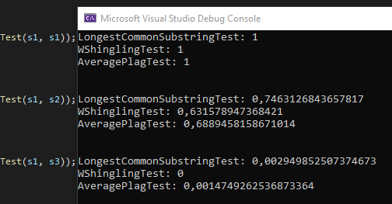
Результат роботи реалізованих алгоритмів

Slide 16
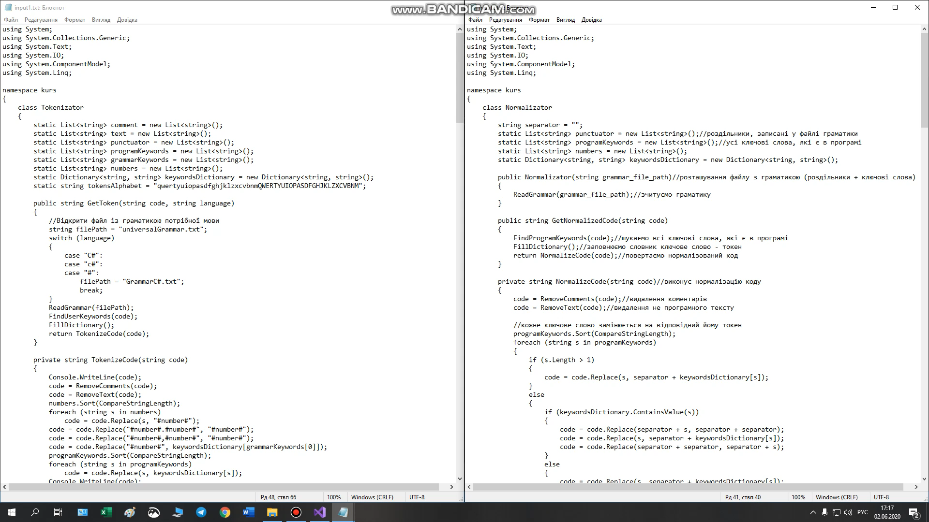
Демонстрація роботи

Slide 17
Висновки
Досліджено:
- способи маскування плагіату
- алгоритми виявлення плагіату
Реалізовано:
- власний алгоритм токенізації та нормалізації коду
- модифіковані під поставлене завдання алгоритми шинглів та пошуку НСП
Завдяки модульній структурі програми (окремі файл з граматикою мови, класи нормалізатора та перевірки плагіату) можлива зміна та покращення її окремих частин без шкоди іншим компонентам. Реалізовані алгоритми можуть застосовуватися не тільки для пошуку плагіату в коді програм, а й у звичайних текстових роботах.
Отриманий продукт виконує поставлені на нього завдання та може бути інтегрований в систему обліку лабораторних робіт.

Slide 18
Дякую за увагу!

